Slide 1
আসসালামু আলাইকুম
স্বাগতম

Slide 2
পরিচিতি
মোঃ আল মামুন
সহকারি শিক্ষক,
হরিপুর চলনাকাথি ফাযিল ডিগ্রি মাদ্রাসা,
মোকামতলা,শিবগঞ্জ, বগুড়া ।
মোবাইলঃ ০১৭১০৩৩৫০৮৩

Slide 3

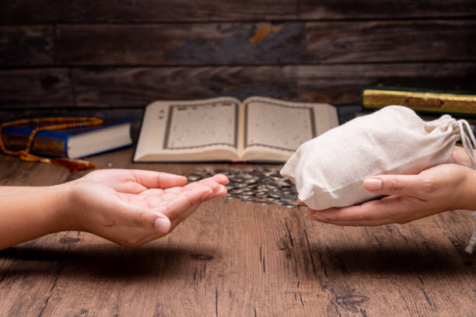
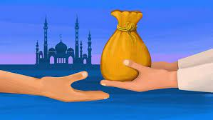
আজকের পাঠ
জাকাত

Slide 4
শিখনফল
এই পাঠ শেষে শিক্ষার্থীরা যা যা শিখবে
১। জাকাতের পরিচয় দেওয়া ।
২।জাকাত ফরজ হওয়ার শর্তাবলি জানতে পারবে।
৩। যে সব মালে জাকাত ফরজ তা ব্জানতে পারবে।

Slide 5
যাকাতের পরিচয়
আভিধানিক অর্থ : জাকাত শব্দের আরবি হল
الطهارة والنماء والبركة والمدح অর্থাৎ পবিত্রতা, ক্রমবৃদ্ধি, আধিক্য ও প্রশংসা।
পারিভাষিক অর্থ : ইসলামী শরী‘আত কর্তৃক নির্ধারিত নিছাব পরিমাণ মালের নির্দিষ্ট অংশ নির্দিষ্ট খাতে ব্যয় করার নাম যাকাত।

Slide 6
যাকাত ফরজ হওয়ার প্রধান শর্ত হলো
মুসলিম, স্বাধীন, প্রাপ্তবয়স্ক ও সুস্থ মস্তিষ্কের হওয়া এবং নিসাব পরিমাণ সম্পদের মালিক হওয়া, যা মৌলিক চাহিদা পূরণের পর পূর্ণ এক বছর স্থায়ী থাকা প্রয়োজন

Slide 7
যাকাতের খাতসমূহ:
যাকাতের খাত হলো আটটি। আল্লাহ তা‘আলা এসব খাত সম্পর্কে বলেছেন,
﴿إِنَّمَا ٱلصَّدَقَٰتُ لِلۡفُقَرَآءِ وَٱلۡمَسَٰكِينِ وَٱلۡعَٰمِلِينَ عَلَيۡهَا وَٱلۡمُؤَلَّفَةِ قُلُوبُهُمۡ وَفِي ٱلرِّقَابِ وَٱلۡغَٰرِمِينَ وَفِي سَبِيلِ ٱللَّهِ وَٱبۡنِ ٱلسَّبِيلِۖ فَرِيضَةٗ مِّنَ ٱللَّهِۗ وَٱللَّهُ عَلِيمٌ حَكِيمٞ ٦٠﴾ [التوبة: ٦٠]
“নিশ্চয় সদকা হচ্ছে ফকীর ও মিসকীনদের জন্য এবং এতে নিয়োজিত কর্মচারীদের জন্য, আর যাদের অন্তর আকৃষ্ট করতে হয় তাদের জন্য; (তা বণ্টন করা যায়) দাস ‘আযাদ করার ক্ষেত্রে, ঋণগ্রস্তদের মধ্যে, আল্লাহর রাস্তায় এবং মুসাফিরদের মধ্যে। এটি আল্লাহর পক্ষ থেকে নির্ধারিত, আর আল্লাহ মহাজ্ঞানী, প্রজ্ঞাময়”। [সূরা আত-তাওবাহ, আয়াত: ৬০]

Slide 8
যাকাতের গুরুত্ব:
আল্লাহ তায়ালা পবিত্র কুরআনে অনেক স্থানে সালাতের সাথে যাকাতের কথাও বলেছেন। যাকাত ইসলামের পঞ্চ স্তম্ভের মধ্যে তৃতীয়। যাকাতের সামাজিক, নৈতিক, অর্থনৈতিক ও ধর্মীয় গুরুত্ব রয়েছে। এসব কারণেই মহান আল্লাহ মুসলমানদের উপর যাকাত ফরজ করেছেন।
যাকাত সমাজ থেকে অস্থিতিশীলতা ও বিশৃঙ্খলা দূর করে পারস্পরিক সৌহার্দ স্থাপন করে। সামাজিক নিরাপত্তা দানের পাশাপাশি সমাজের মানুষের মাঝে সম্পদের বৈষম্য দূর করে। যেমন আল্লাহ তায়ালা বলেন- “যাতে সম্পদ শুধু তোমাদের অর্থশালীদের মধ্যেই আবর্তিত না হয়।”
(সুরা আল-হাশর, আয়াত-৭)

Slide 9
নিসাব পরিমাণ সম্পদ
সোনাঃ
সাড়ে সাত তোলা (প্রায় ৮৫ গ্রাম)।
রুপাঃ সাড়ে বায়ান্ন তোলা (প্রায় ৬১২.১৫ গ্রাম)।
নগদ অর্থ বা অন্যান্য সম্পদ:
সাড়ে বায়ান্ন তোলা রুপার সমপরিমাণ বা তার চেয়ে বেশি।

Slide 10
একক কাজ
গ্রুপ -১ জাকাতের আভিধানিক অর্থ কি?
গ্রুপ- ২ জাকাতের পারিভাষিক অর্থ কি?
গ্রুপ- ৩ জাকাতের নেসাব কত?

Slide 11
দলীয় কাজ
গ্রুপ -১ জাকাত বণ্টনের খাত বর্ণনা করো?
গ্রুপ- ২ কার উপর জাকাত ওয়াজিব বর্ণনা করো?
গ্রুপ- ৩ জাকাত আদায় হওয়ার শর্ত সমুহ বর্ণনা করো?

Slide 12
মূল্যায়ন
১)জাকাতের হুকুম আলোচনা কর?
২)জাকাত সম্পর্কে ২ টি আয়াত অর্থসহ আলোচনা কর?

Slide 13
বাড়ির কাজ
আল কুরানের আলোকে জাকাতের গুরুত্ব আলোচনা কর?

Slide 14
সবাই ভালো থেকো
আল্লাহ হাফেয

